Slide 1
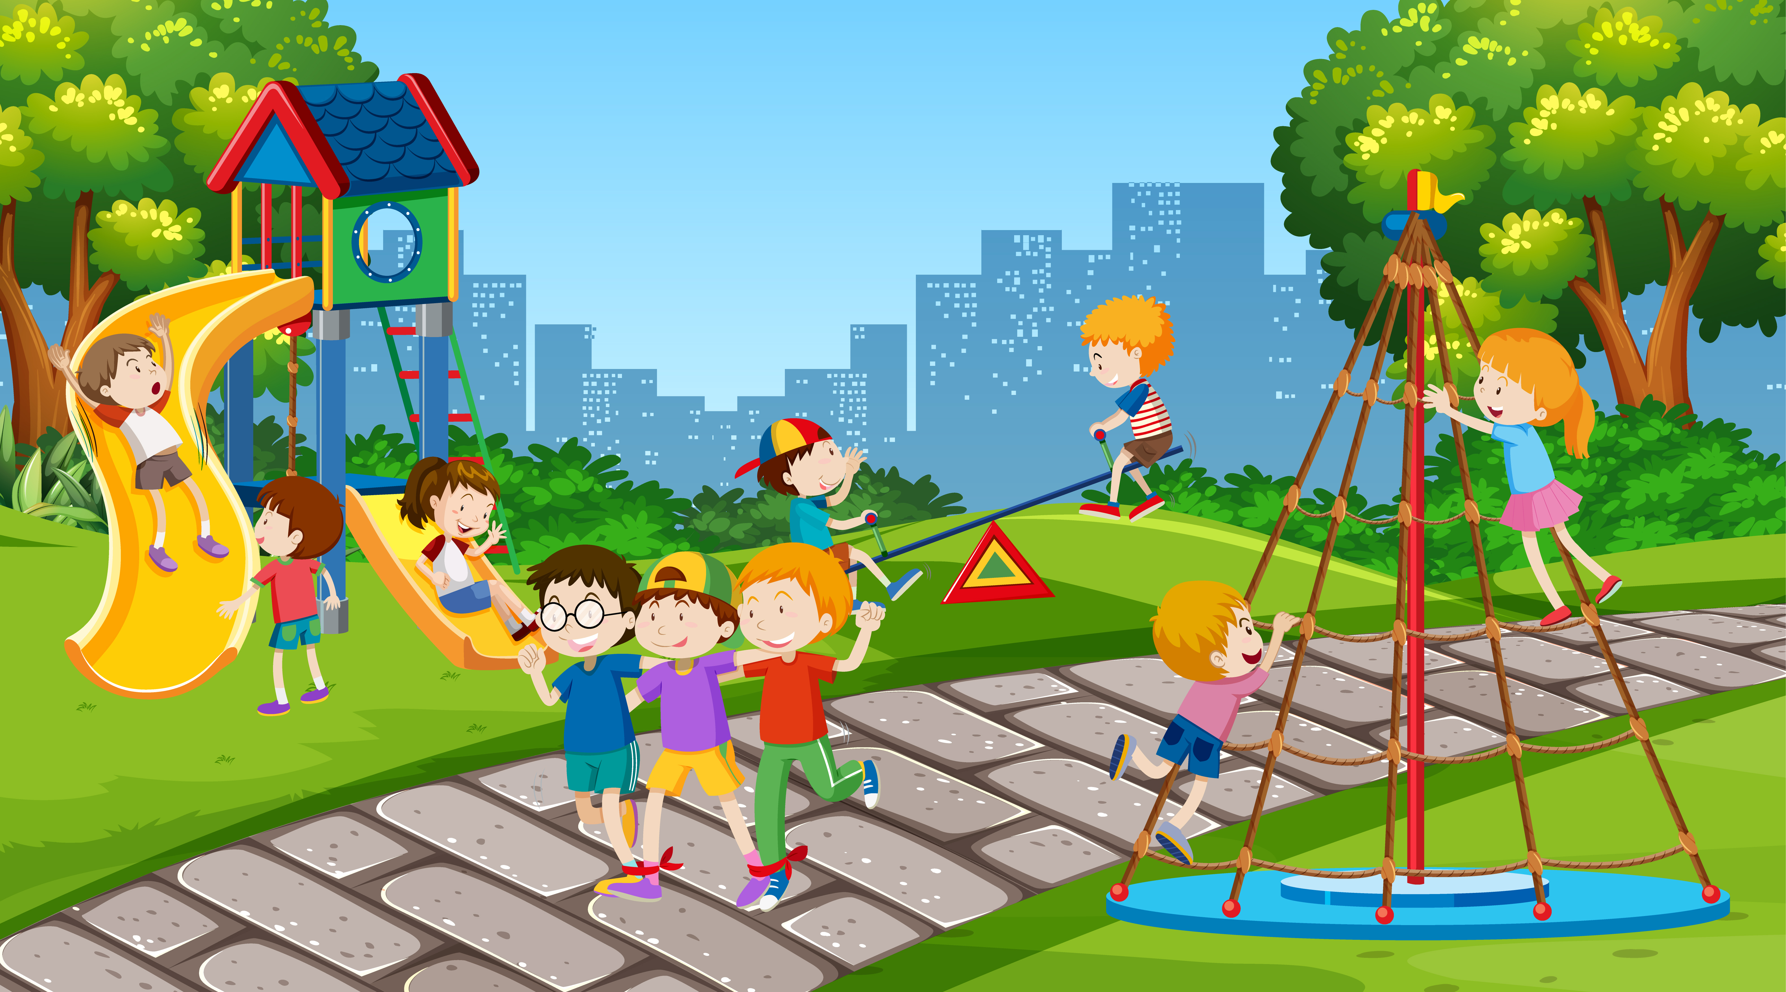


Thứ …… ngày …… tháng …….. năm

Slide 2


Nêu được những việc nên làm và không nên làm trong giờ học và giờ chơi
Rèn kĩ năng kiên định, từ chối thực hiện những việc không nên làm trong giờ học và giờ chơi.
Bước đầu rèn luyện kĩ năng thuyết phục bạn từ bỏ ý định thực hiện những việc không nên làm trong giờ học và giờ chơi.

Slide 3




Slide 4


Slide 5
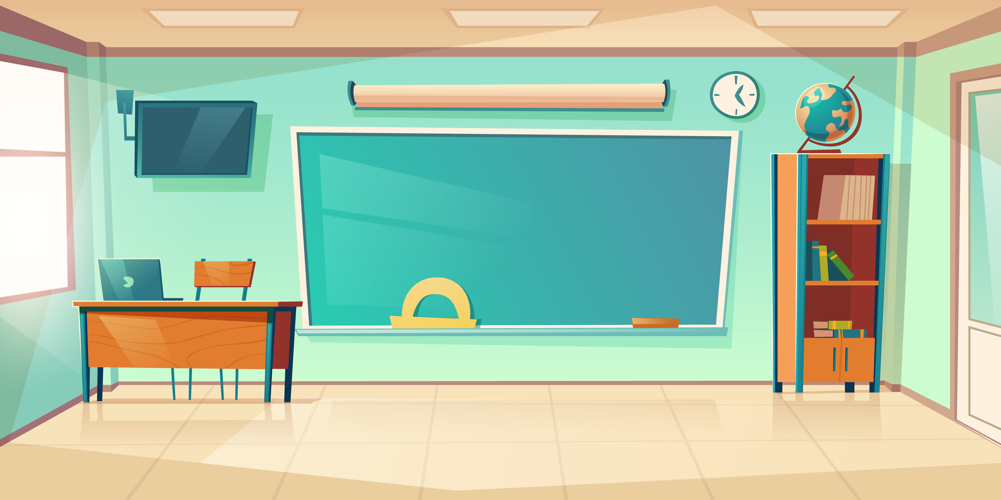

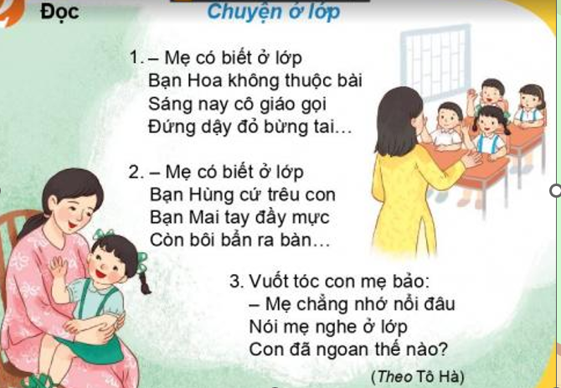

Bài thơ kể về chuyện gì?
Ở lớp của bạn nhỏ các bạn đã làm những việc gì?
Theo con mình có nên làm những việc đó không?

Slide 6
KHÁM PHÁ

Slide 7




Chỉ ra những việc nên làm trong giờ học, giờ chơi.

Slide 8

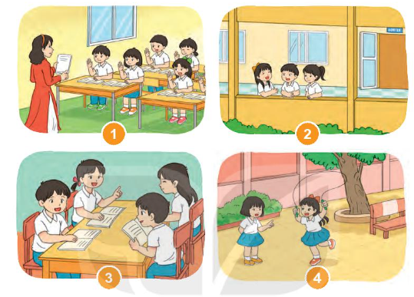


Những việc nào nên làm trong giờ chơi?
Những việc nào nên làm trong giờ học?

Slide 9


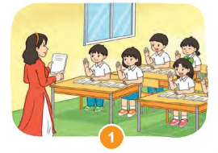

Các bạn đang nghe cô giáo giảng bài và xung phong trả lời câu hỏi của cô giáo.
Việc nên làm trong giờ học

Slide 10
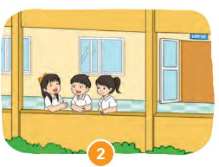
Ba bạn đang trò chuyện với nhau rất vui vẻ trong giờ giải lao.
Việc nên làm trong giờ chơi

Slide 11
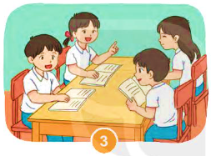
Bốn bạn đang học nhóm, trao đổi bài tập rất sôi nổi.
Việc nên làm trong giờ học

Slide 12
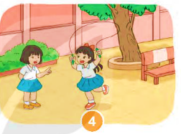
Hai bạn đang chơi nhảy dây rất vui vẻ trong giờ giải lao.
Việc nên làm trong giờ chơi

Slide 13

Chia sẻ những việc em đã làm trong giờ học, giờ chơi

Slide 14
Chia sẻ những việc nên làm trong giờ học và giờ chơi theo bảng sau:
TT | Những việc nên làm trong giờ học | Những việc nên làm trong giờ chơi
1
2
3

Slide 15











Slide 16
TT | Những việc nên làm trong giờ học | Những việc nên làm trong giờ chơi
1
2
3
4
5
6
7
Trật tự
Chơi hòa đồng, không phân biệt.
Tập trung, lắng nghe thầy cô giảng bài.
Chơi các trò chơi lành mạnh
Lắng nghe ý kiến bạn phát biểu
Chơi những trò chơi an toàn
Chơi ở những nơi an toàn như sân trường, hành lang, lớp học.
Thực hiện yêu cầu của thầy cô.
Tích cực tham gia các hoạt động.
Giao tiếp lịch sự
Tích cực phát biểu ý kiến xây dựng bài.
Giữ vệ sinh chung, vứt rác đúng nơi quy định.
Ngồi học đúng tư thế
Vào lớp đúng giờ

Slide 17


Trong giờ học các con cần tập trung chú ý nghe giảng, tích cực tham gia phát biểu ý kiến để xây dựng bài như vậy chúng ta sẽ tiếp thu được bài họ, nắm vững kiến thưc. Còn khi ra chơi các con nên sử dụng thời gian chơi hợp lí, chơi những trò chơi an toàn.

Slide 18


Giáo viên điền vào đây
Giáo viên điền vào đây
Giáo viên điền vào đây

Slide 19


